Slide 1
用六西格玛方法实施LCD制造过程改善
TEL:0755-27706394 E-MAIL:zhc@ceprei.net
2003/1/11

Slide 2
PPM
目 录
■ 摘要-----------------------------00
■ 关键词---------------------------01
■ 6Sigma改善方案实施前公司状况-----3
■ 6Sigma改善方案实施前公司状况-----3
■ 6Sigma策略-----------------------4
■ 6Sigma运作构架-------------------5
■ 6Sigma实施计划-------------------6
■ 制定关键绩效指标--------------------------7
■ 项目选定-------------------------8
■ 改善目标-------------------------9
1

Slide 3
PPM
目 录
■ 财务回报预计----------------------------------10-12
■ 长远推行目标----------------------------------13
■ 项目进度安排----------------------------------14
■ 项目资源规划----------------------------------15
■ 6Sigma培训模式-------------------------------16
■ 项目推行突破点-------------------------------17-25
■ 项目总结报告----------------------------------26
■ 主要参考文献----------------------------------27
2

Slide 4
PPM
摘 要
六西格玛管理法是以项目制方式运作的。通过选定与组织战略相关、客户满意度相关同时在绩效方面存在严重问题的项目（D）、测量目前绩效现状（M）、分析关键影响因素（A）、实施突破性改善（I）、对改善结果进行控制以保证过程长期稳定运行于改善后的水平（C）而获取突破性财务和非财务收益。通过大量的项目运作，组织可实现突破性改善和竞争力的持续提升。六西格玛广泛适用于各类制造和服务业，甚至可用来改善政府管理和服务能力。本文是关于LCD制造行业用六西格玛方法进行突破性改善的案例。
00

Slide 5
PPM
关键词
■ 六西格玛
■ 关键绩效指针
■ DOE
■ 响应表面设计
■ 黑带
■ 定义/测量/分析/改善/控制
01

Slide 6
PPM
6Sigma改善方案实施前公司状况
■ 公司员工人数： 650人
■ 主要产品不良： 9.5%
■ 客户投诉导致财务损失： RMB240万
■ 该类缺陷流至客户处使主要客户强烈投诉并威
胁取消定单
3

Slide 7
PPM
6Sigma策略
公司面临严重的生存和发展考验，必须取得突破
性改善。因此决定在公司实施6Sigma方案
■ 委任公司副总经理为6Sigma项目项目总负责人
■ 培训3个黑带和9个绿带人员
■ 组成一个6Sigma项目小组
4

Slide 8
PPM
6Sigma运作架构
6Sigma领导
6Sigma顾问
黑带
项目组成员
5

Slide 9
PPM
6Sigma实施计划
月份
月份
1
2
3
4
5
6
7
8
活动
1
2
3
4
5
6
7
8
活动
策略检讨
制定KPI
高层管理培训
确定6-Sigma改善
项目
黑带培训
改善项目实施
6-Sigma方案检讨
6

Slide 10
PPM
制定关键绩效指标
突 破 性 改 善
目 的
测量指标
目 标
行动方案
财务
金融
*利润率
*较多的订单
*提升至12%
利润率
*与目前利润
比
较多的客户
*市场份额
*15%
客户
*客户投诉率
提升产
品品质
提升交货
准确率
*减少客户投
诉次数
*客户投诉
率下降90%
*交货准时率
*由96%提升
至100%
6-Sigma
策略导
入
*提升交货准
时率
内部
过程
提高生产
线效率
降低致命
缺陷率
*提高生产线
效率
*生产性
*生产性提
高10%
*降低致命缺
陷率
*产品一次通
过率
*由9.5%
降至0.5%
学习
6Sigma培
训课程
*黑带训练计划
%黑带
%绿带
25%
75%
7

Slide 11
PPM
项 目 选 定
经
1.与XX公司工程技术部X经理、X工的交流.
2.生产现场实地确认.
最终选定以:
“STN产品缺陷的分析解决”
为主线展开六西格玛在该公司的推行。
8

Slide 12
改善目标
PPM
改善目标（KPI）
预计财务回报
■使“STN产品缺陷”项目
的总缺陷由目前的9.5%
降至0.5%。
■RMB561.6万/年
■减少客户投诉90%。
■RMB210万
■产能增加50000PCS/月
■RMB600万
■减少检验人员8人
■RMB10万/年
9

Slide 13
PPM
财务回报预计
1、使“STN产品缺陷”项目的总缺陷由目前的9.5%
降至0.5%。
缺陷率
10%
5%
2002/6
2003/1
预计财务回报561.6万元/年
10

Slide 14
PPM
财务回报预计
2、减少客户投诉90%。
1）退货运输费用
2）报废损失
3）处理客户投诉人员差旅费、工资等
4）客户修理费用
5）降级使用损失
6）客户赔偿
预计财务回报210万元/年
11

Slide 15
PPM
财务回报预计
3、产能增加50000PCS/月
4、减少检验人员8人
预计财务回报610万元/年
12

Slide 16
PPM
长 远 推 行 目 标
■ 以STN产品缺陷降低为突破口，带动整个品质问
题改善，降低公司资源成本、提升流程效率、
提高客户满意度。
■ 协助XX公司克服现存品质体系问题，建立一套科
科学高效的工艺设计系统和品质保证系统。
■ 培养一批掌握先进品质理念、方法和工具的骨干
人员，使公司解决问题的水平整体提高。
■ 在公司逐步形成六西格玛文化，使公司部门合作
更加顺畅、竞争力提升、收益增加。
13

Slide 17
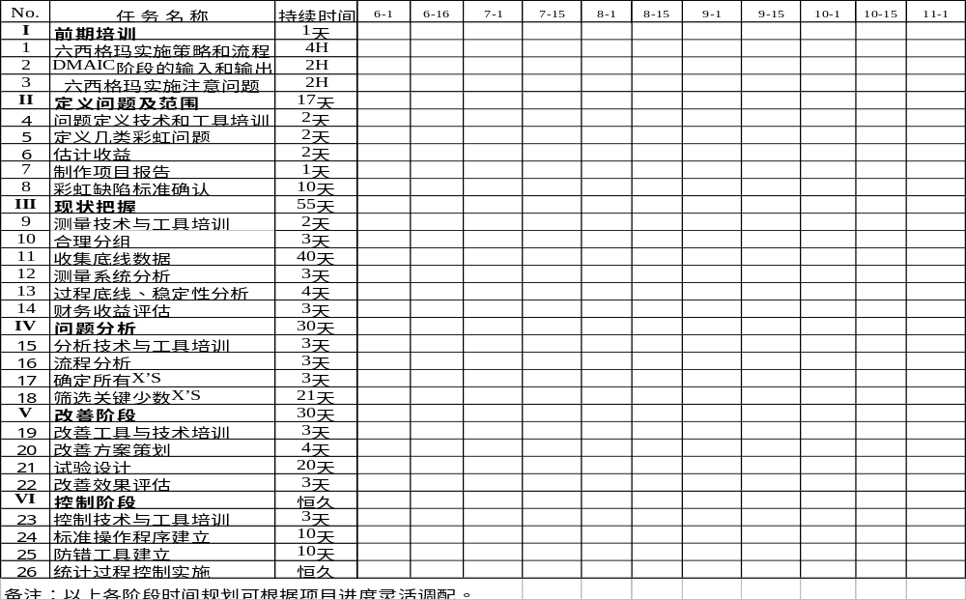
项目进度安排
PPM
14

Slide 18
PPM
项目资源规划
状 况 资 源 | 需 求 状 况 | 基 本 要 求 | 备 注
人 员 | 专职工程师:3名 项目组成员:9人（各关键 工序1人，品质部1人，财务部1人，研发部1人，制造部中高层管理1人） 倡导者:1名 | 项目组成员：熟悉各自工作岗位流程及标准 专职工程师：对产品技术和流程熟悉，有丰富经验 倡导者：具有全面统筹、协调、决策权
支持性团队 | 市场部、采购部、物控部指定专人负责
试验用 物料 | 种类及数量待定
办公设备 | 电脑1台
15

Slide 19
PPM
6Sigma培训模式
成功案例学习
定义CTQ’S
测量现有能力
分析原因
■6Sigma项目模型
■项目界定
过程改善
■过程价值分析
过程控制
■运做流程及问题
解决方案
■品质成本分析
■Cpk
■FMEA
■QFD
■假设检验/置
信区间
■过程预控图
■统计基础
■Process Mapping
■DOE
■6Sigma组织管理
■SPC
■6Sigma项目策划
报告
■测量系统分析
■FTA
■案例分析
■ANOVA
■ERROR Prof
■6Sigma项目管理
■箱图、因果图等
■6Sigma项目
报告
■QFD
■回归分析
16

Slide 20
PPM
项目执行突破点
解决问题的基本思路
定义CTQ’S
评估财务收益
确认彩虹品质标准
1
2
3
■
■ 区分三类彩虹
■ 确定彩虹总体
不良率
■ 总收益=增加的收益-项
目投入成本
首先需解决标准传递问题包括内外部标准的统一；公司与协力厂标准的统一；生产部与品质部间标准的统一。
■
检验员之间的再现性与检验员自己的重复性分析（离散数据测量系统分析）
测量过程现有能力
4
■ 过程稳定性分析
■底线分析
■确定是技术还是
控制问题
17

Slide 21
PPM
项目执行突破点
解决问题的基本思路
隔离问题
分析关键工序对彩虹缺陷的总体影响
关键工序调优
关键参数优化
5
6
7
8
■ 调盒前后彩
虹缺陷相关
性分析
■ 缺陷趋势分
析
■ 通过DOE确认各关键工序
的影响
■ 通过假设检验、方差分
析、逐步回归分析等方
法确认关键影响因素
■ 优化关键因素
■ 针对丝印、 喷
粉、贴合、热
压、调盒等工序
，找出影响工序
输出位置及分布
的关键因素，并
进行优化.
■ 通过优化
DOE方法的
找出关键参
数优化水平.
确认改善效果
过程控制
9
10
■ 在优化设置下
连续运行数周
以验证和巩固
改善效果
■ 标准化项目结果并推广
项目方法
■ SPC监控关键参数
■ 采用防错法防止某些低
级错误重犯
18

Slide 22
PPM
项目执行突破点
具体解决方案
确认“彩虹”缺陷的类别及比例
制订六西格玛项目计划书
评估收益
1
2
3
“彩虹”缺陷标准传递确认
客户标准------公司标准
协力厂标准----检查员标准
测量系统有效性确认，确认问题，进行针对性改善
4
5
生产班次.喷粉设备.热压恒温设备
粉的批号.玻璃的批号.玻璃批号
液晶批号.混合胶剂的批次.机种.
丝网.
制订初始数据收集计划，合理分组，分组时考虑因素
6.1
6
19

Slide 23
PPM
项目执行突破点
具体解决方案
过程底线分析，计算目前Z值
分析工序稳定性，利用已收集之数据分析工序稳定性。
7
8
分析相关性，包括：
1.彩虹与机种
2.彩虹与其他缺陷
3彩虹与分组中其他参数
隔离问题:将调盒工序与其他工序所造成的彩虹进行隔离
10
9
玻璃棒直径.玻璃批号
粉粒直径. 贴盒方法
混合胶剂配比.
液晶批号. 恒温箱温度
热压气压. 冷却方式
热压治具.
混合胶剂的印刷均匀度
确认各关键工序影响，需考虑以下参数:
11
11.1
20

Slide 24
PPM
项目执行突破点
具体解决方案
筛选和优化贴盒工序的关键参数，考虑:
作业方法.治具.环境
筛选和优化喷粉工序的关键参数，考虑：
--喷粉设备参数设置
--喷粉设备参数设置
--粉的材质 --粉的配比
12
13
筛选和优化丝印工序的关键参数，考虑：
--刮刀气压 --刮刀角度
--网眼大小 --刮刀硬度
--搅拌均匀度
筛选和优化调盒工序的关键参数，考虑：
--调盒气压 --调盒治具
--调盒操作方法
14
15
效果确认，财务收益计算
控 制
16
17
21

Slide 25
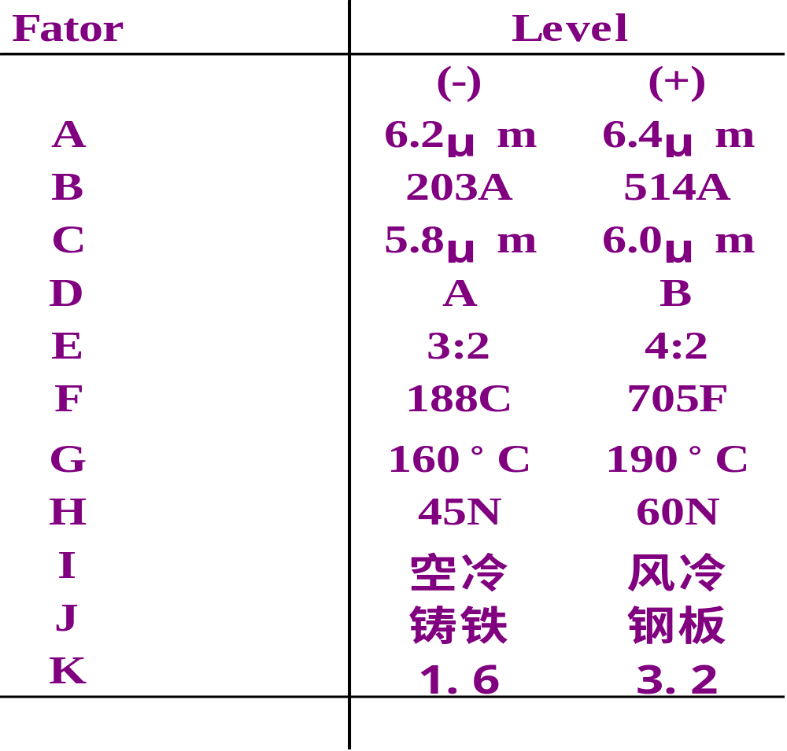
PPM
项目执行突破点
DOE因子水平表
22

Slide 26
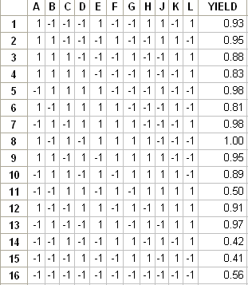
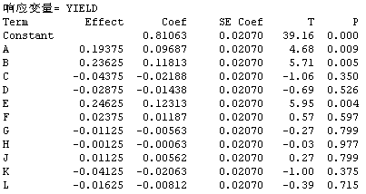

PPM
项目执行突破点
DOE结果分析
圈中者为重要影响因素
23

Slide 27
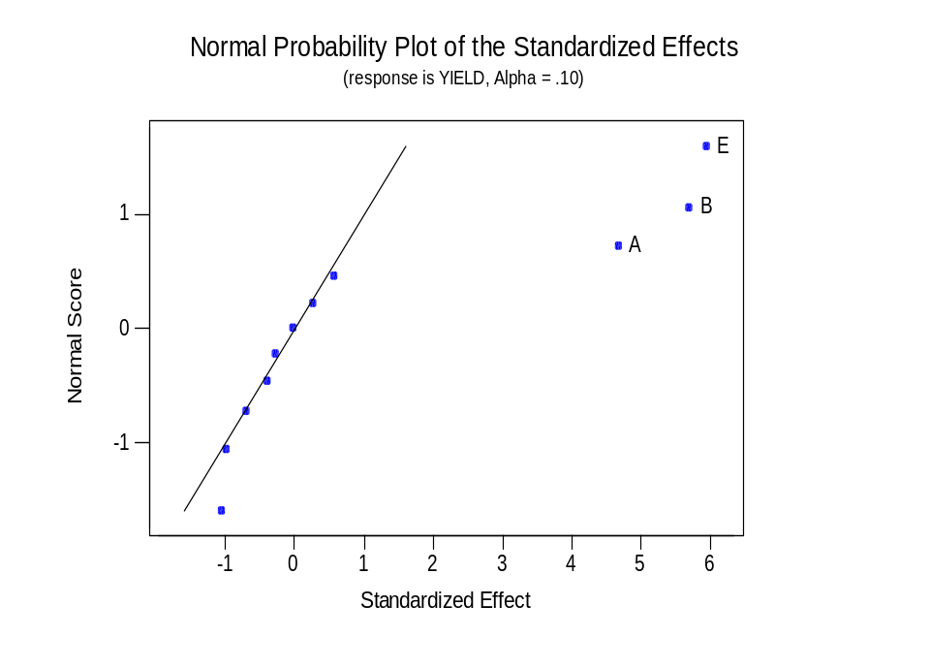
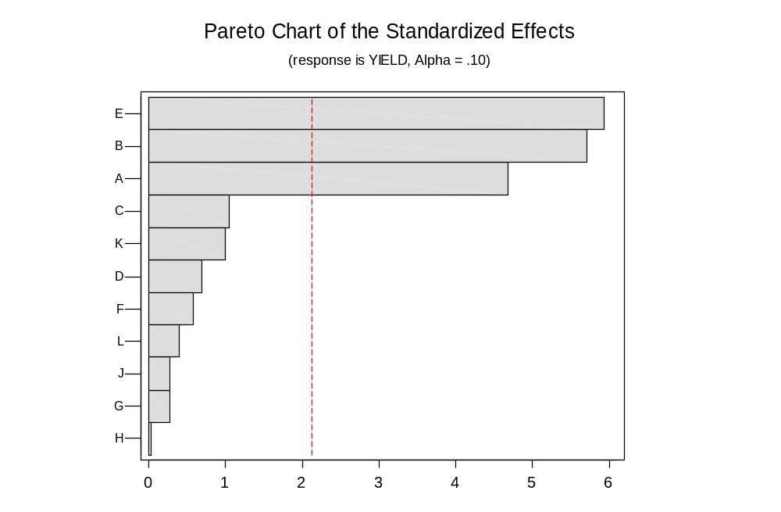
PPM
项目执行突破点
DOE分析结果图示
两个图都显示E、B、A因子为显著影响因子！
24

Slide 28
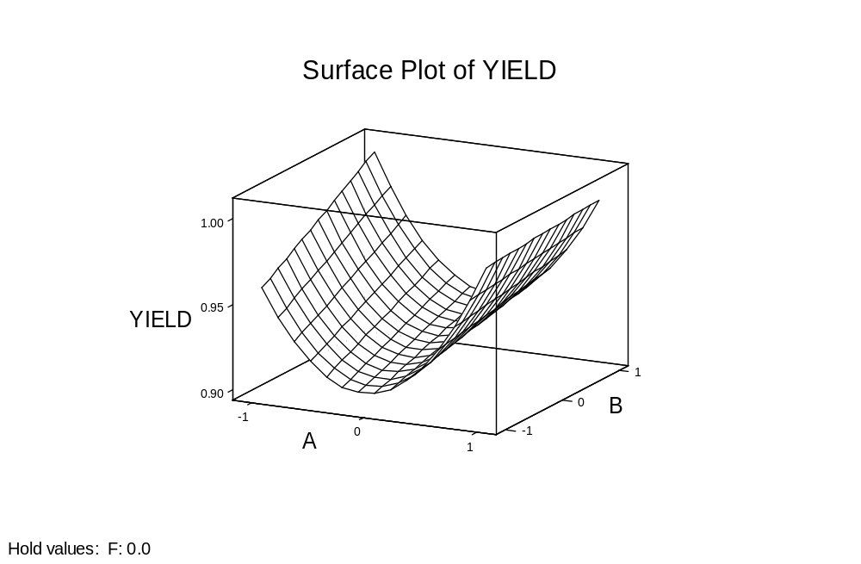
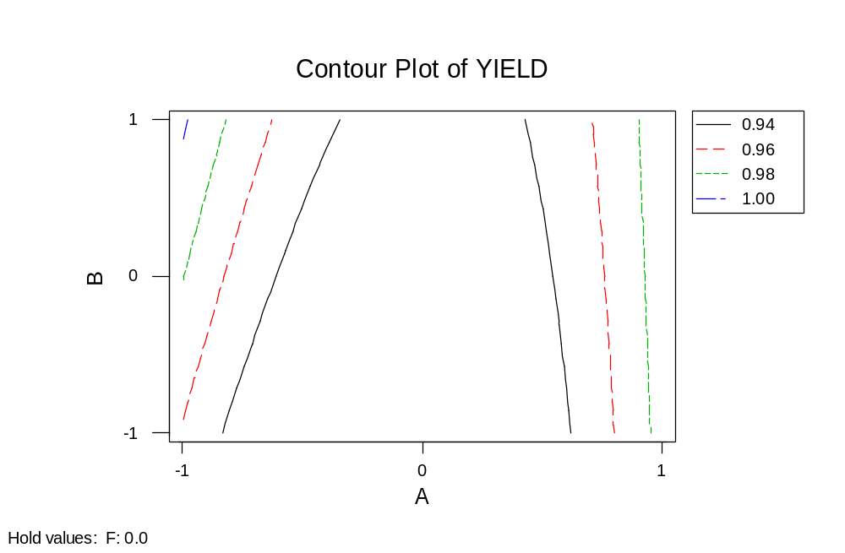
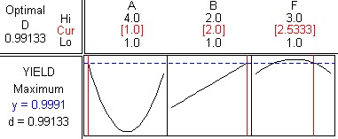
PPM
项目执行突破点
设计规格优化（响应表面设计）
25

Slide 29
PPM
项目总结报告
绩 效 改 善
财 务 回 报
改 善 项 目
目 标
结 果
目 标
结 果
STN产品缺陷降低
9.0%
8.8%
RMB561.6万
RMB549万
减少客户投诉
90%
96%
RMB210万
RMB230万
减少检验人员
8人
9人
RMB10万
RMB12万
产能增加
10%
7%
RMB600万
RMB420万
投入成本
累计RMB155万。
26

Slide 30
PPM
主要参考文献
（1）张弛，文放杯。六西格玛实战[M].广州：广东
经济出版社，2002。
（2）张弛。六西格玛黑带丛书[M].广州：广东经济
出版社，2003。
27

